Slide 1
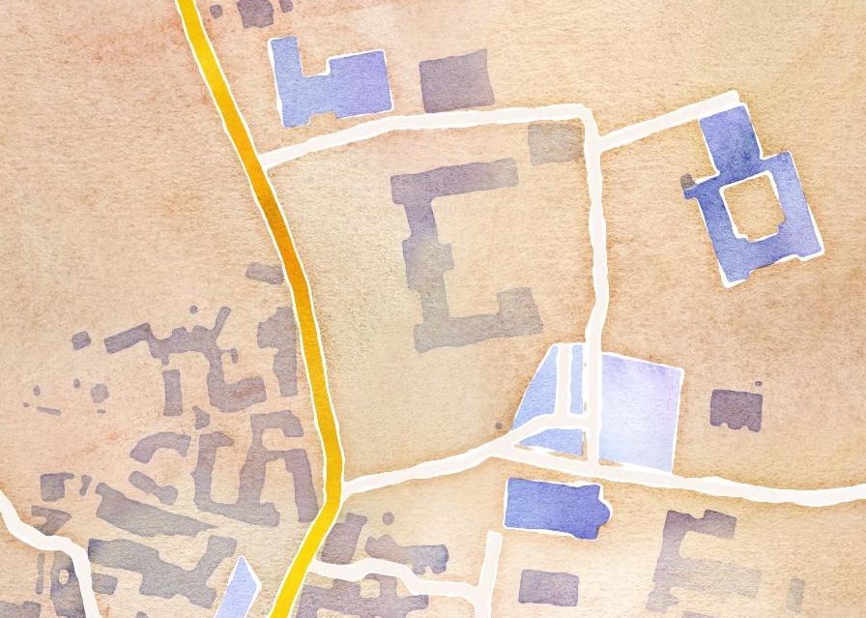
Come si fanno le mappe
C’erano una volta i navigatori…

Slide 2

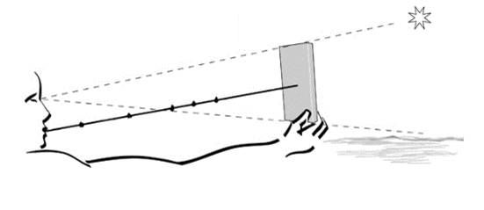
Strumenti
C'erano una volta i navigatori che per non perdersi chiedevano la strada alle stelle.
Usavano semplici strumenti come il Kamal...

Slide 3
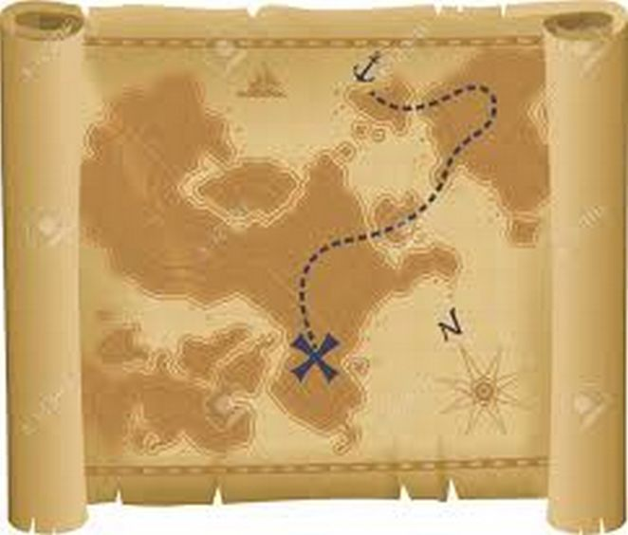
Le prime mappe
...e per ricordarsi la rotta cominciarono a disegnare mappe.

Slide 4
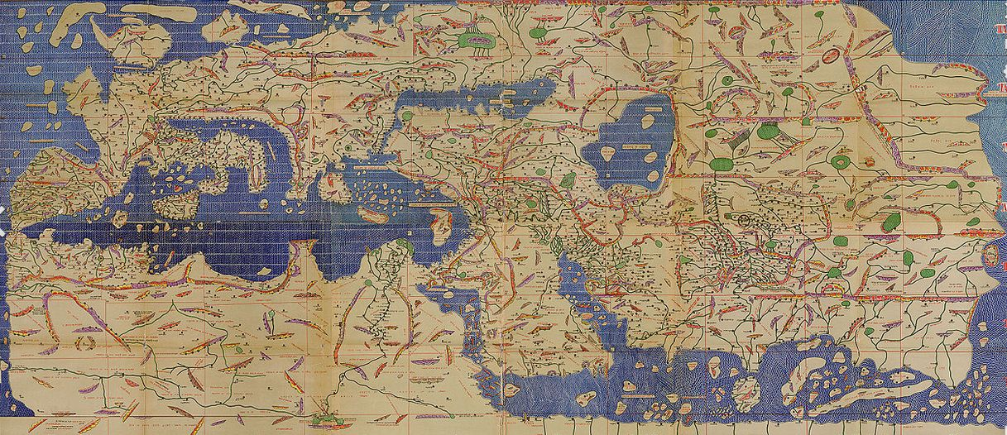
Le prime mappe
Poco dopo l'anno 1000
il Re Ruggero di Sicilia chiese al geografo arabo al Idrisi di scrivere la mappa del mondo...

Slide 5
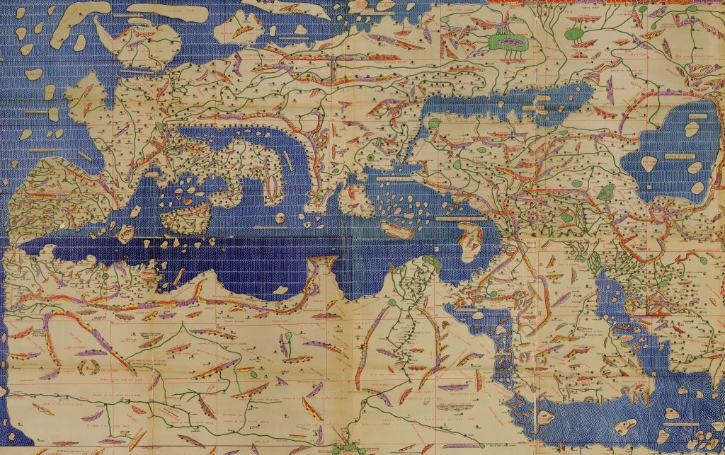
Anno 1054
Egli impiegò 15 anni a scriverla, ma alla fine, grazie suo lavoro, tantissimi navigatori ebbero nuove rotte da seguire.
Riconoscete la penisola italiana?

Slide 6
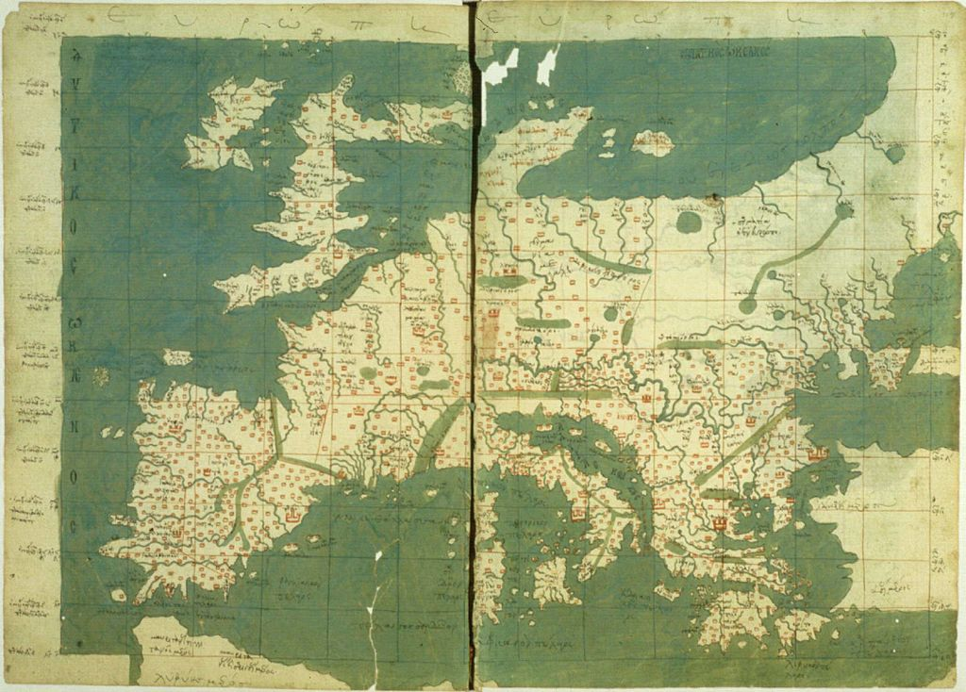
Anno 1400

Slide 7
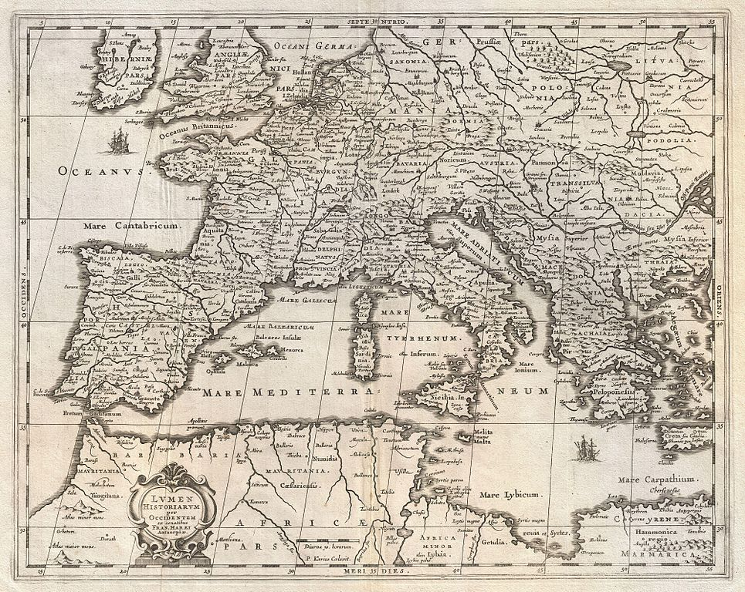
Anno 1500 (è arrivata la bussola dalla Cina)

Slide 8
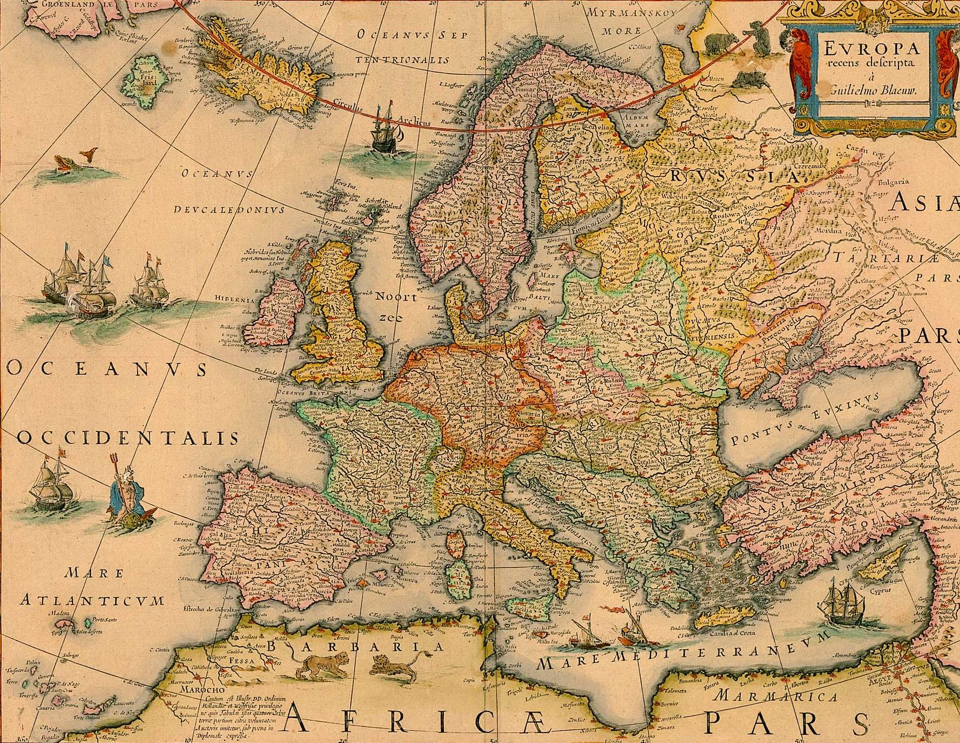
Anno 1600

Slide 9
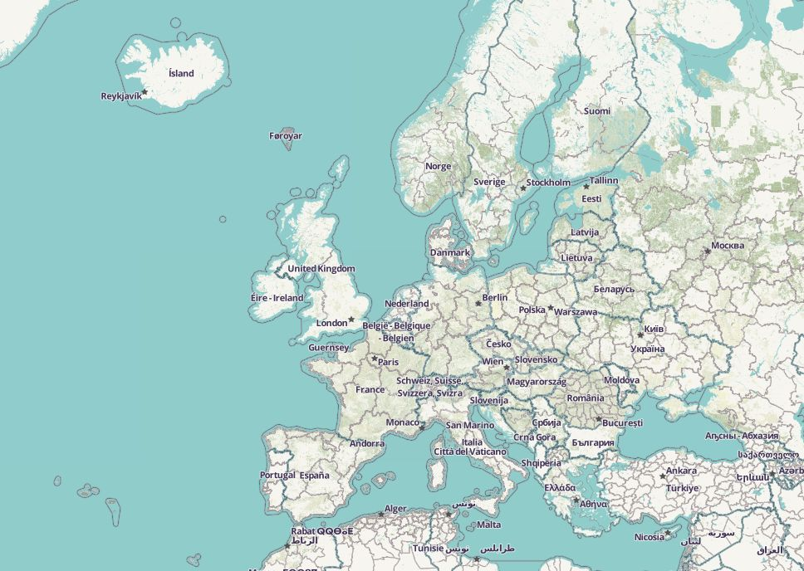
Oggi

Slide 10
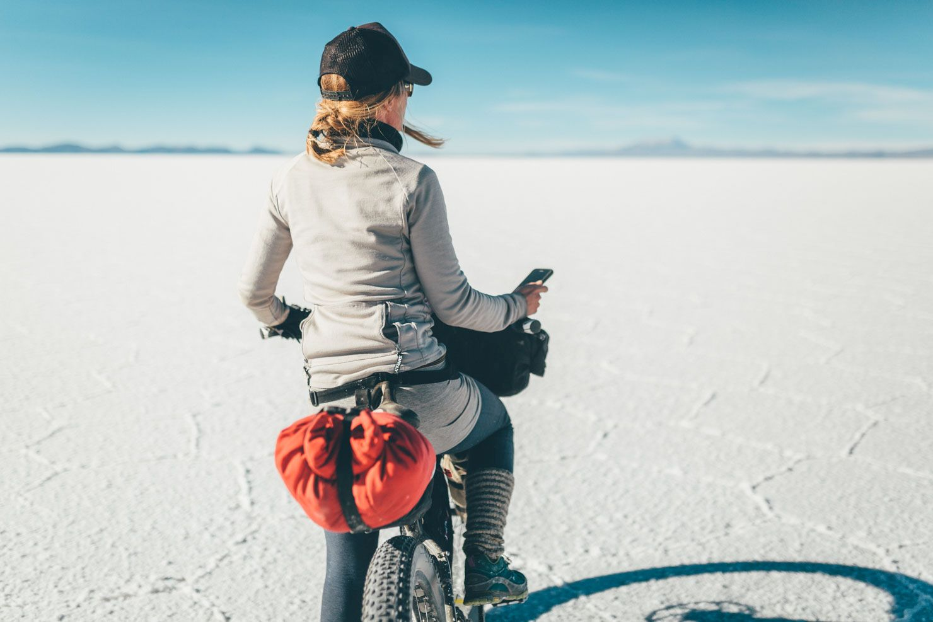
Oggi
Oggi per "navigare" in terra e mare non usiamo più il kamal, ma strumenti elettronici che ci dicono con precisione dove ci troviamo...

Slide 11
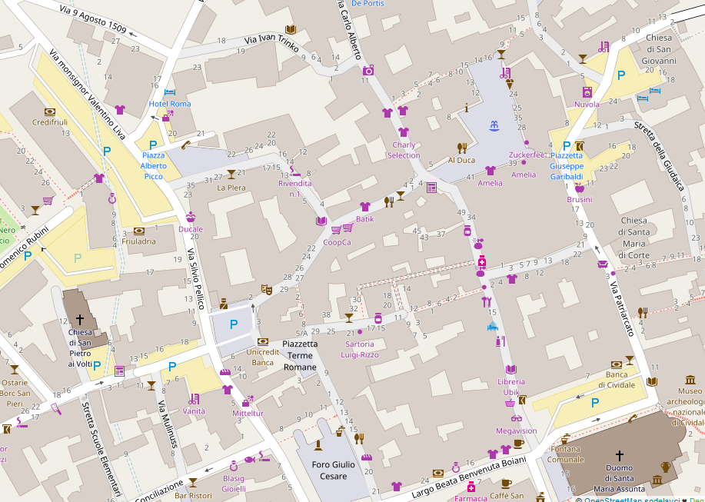
Oggi
...e ci aiutano anche a fare nuove mappe sempre più dettagliate

Slide 12
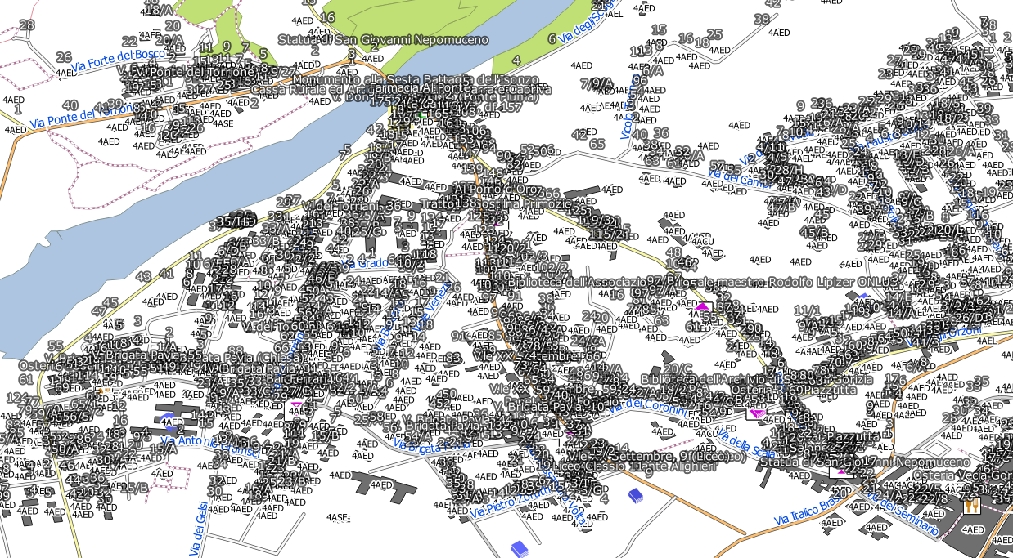
Cosa c’è in una mappa?
Per poterla usare, una mappa deve essere sfogliabile o stare dentro lo schermo di un computer.
In poco spazio non possiamo metterci dentro di tutto, altrimenti ci sarebbe parecchia confusione, come in questo caso…

Slide 13
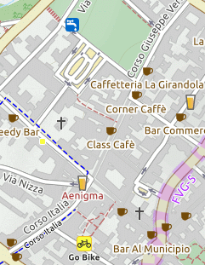
Cosa c’è in una mappa?
Dobbiamo quindi scegliere il tema della nostra mappa a seconda di chi la userà. Per esempio...
… la mappa del ciclista avrà le fontane di acqua fresca, le officine per la riparazione e le piste ciclabili

Slide 14
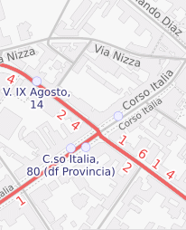
Cosa c’è in una mappa?
Dobbiamo quindi scegliere il tema della nostra mappa a seconda di chi la userà. Per esempio...
la mappa del pedone avrà le fermate dell'autobus, le stazioni e le biglietterie

Slide 15
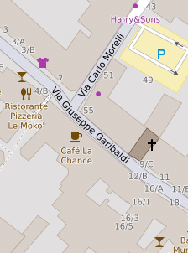
Cosa c’è in una mappa?
Dobbiamo quindi scegliere il tema della nostra mappa a seconda di chi la userà. Per esempio...
la mappa del pompiere avrà gli idranti e gli indirizzi per trovare subito il posto

Slide 16


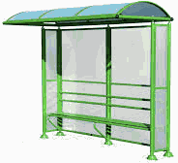
Come si fa una mappa?
Per fare una mappa è necessario:
1) scegliere un tema

Slide 17
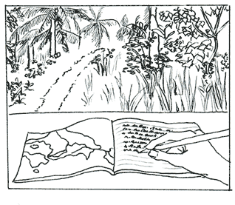
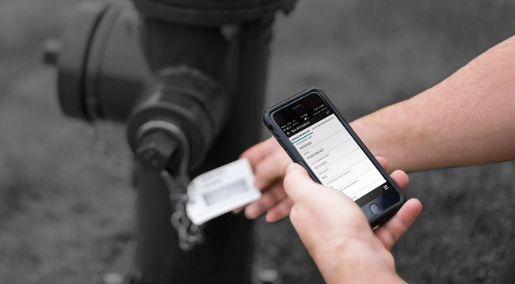
Come si fa una mappa?
Per fare una mappa è necessario:
2) cercare le cose, annotare le loro posizioni e magari fare una foto

Slide 18
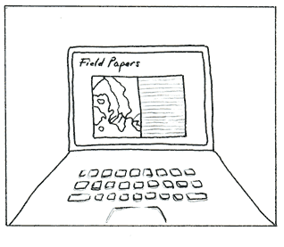
Come si fa una mappa?
Per fare una mappa è necessario:
3) inserire nel computer le note e le foto

Slide 19
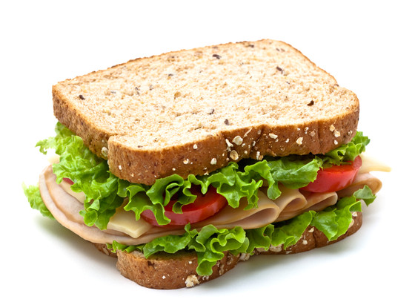
Come si fa una mappa?
Per fare una mappa è necessario:
4) mettere tutto insieme

Slide 20
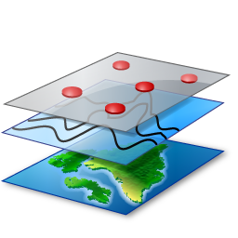
Come si fa una mappa?
Fare una mappa è un po’ come fare un panino ben farcito…
Posti
Strade
Natura

Slide 21
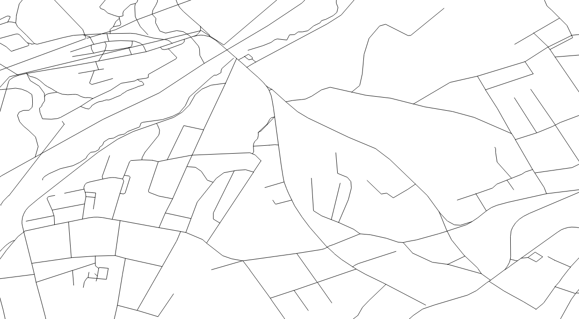

Slide 22
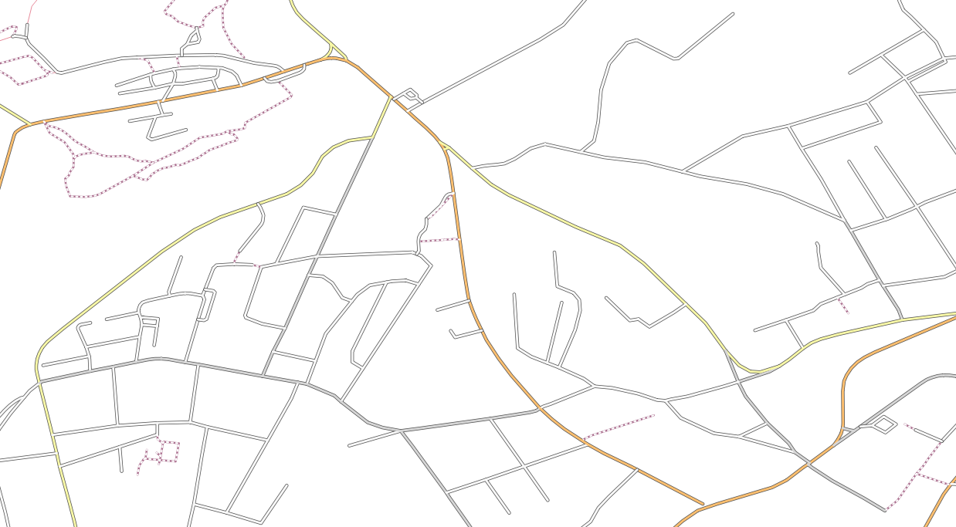

Slide 23
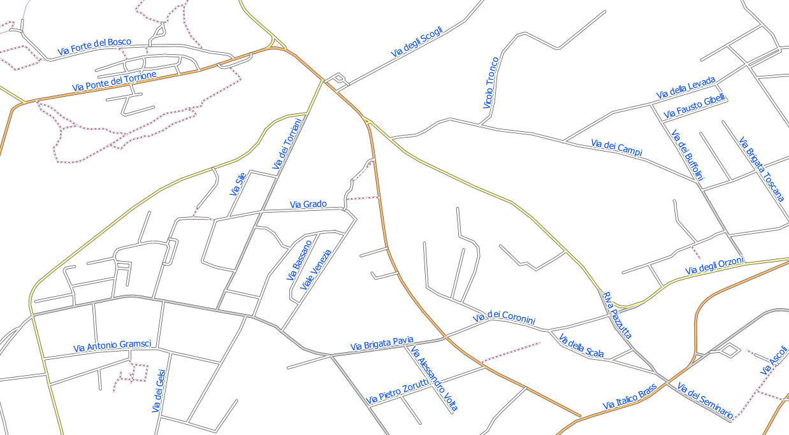

Slide 24
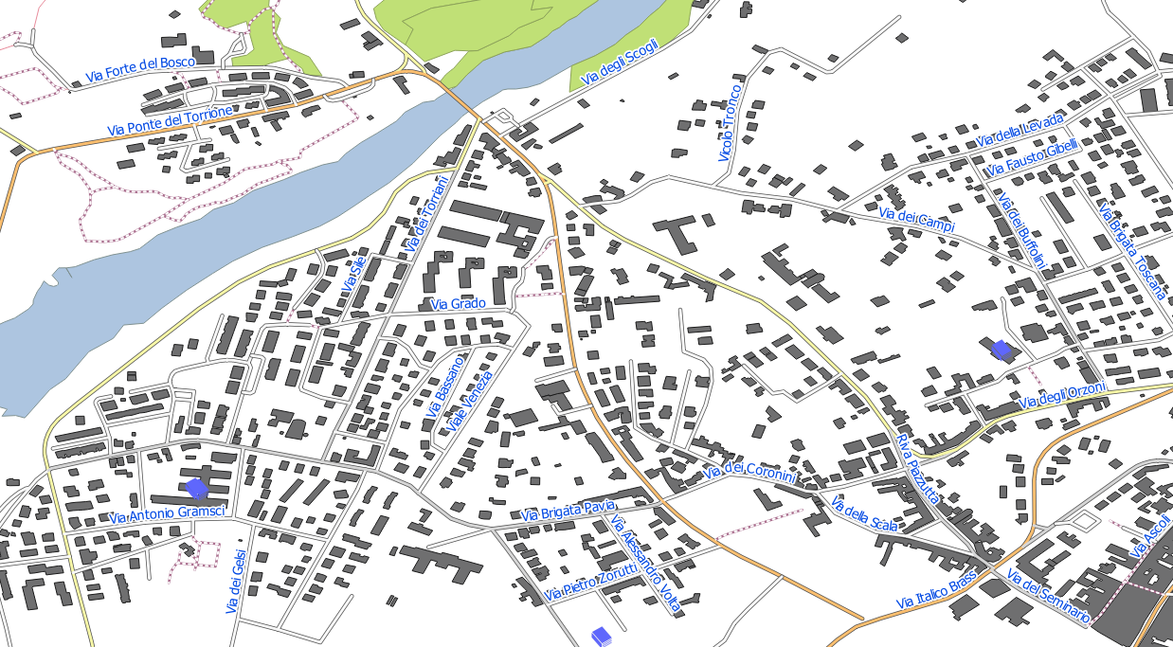

Slide 25


Slide 26
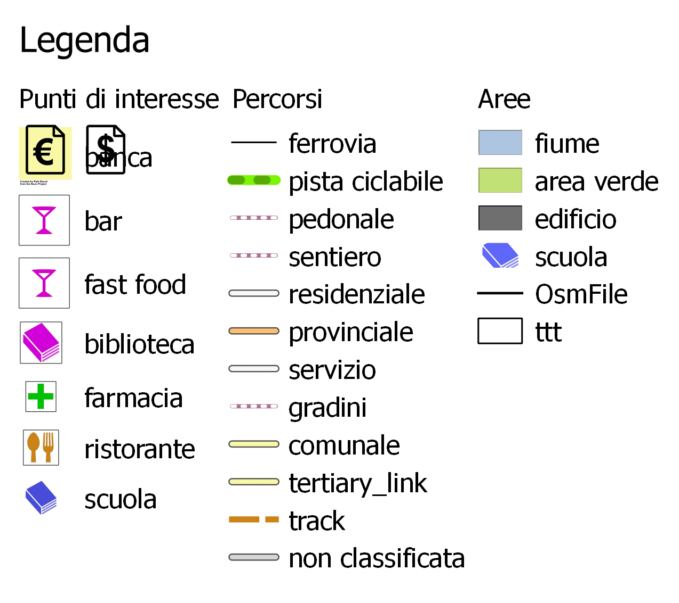

Slide 27
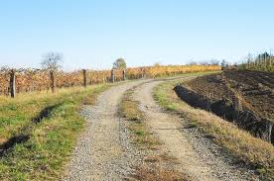

Facciamo una mappa tematica
Scegliamo di mappare le strade sicure, le fontane per bere, i parcogiochi e le fermate del pullmino. Vediamo se in internet c'è già qualcosa:
Qualcosa c'è già e iniziamo a inserire
gli oggetti trovati nella nuova mappa

